Slide 1
Weekly Report
2020.10.06
Hongsik Kim
Mobile & Network Intelligence Laboratory

Slide 2
WPCN: Paper
- Writing Paper using LaTeX
- About the paper: Minimum Throughput Maximization for Multi-UAV Enabled WPCN: A Deep Reinforcement Learning Method

Slide 3
Current Status
주간 진행 사항
LaTeX를 이용한 논문 재작성: Deep Learning-Based Optimal Placement of a Mobile HAP for Common Throughput Maximization in Wireless Powered Communication Networks
다음에 연구할 논문 결정: Minimum Throughput Maximization for Multi-UAV Enabled WPCN: A Deep Reinforcement Learning Method

Slide 4
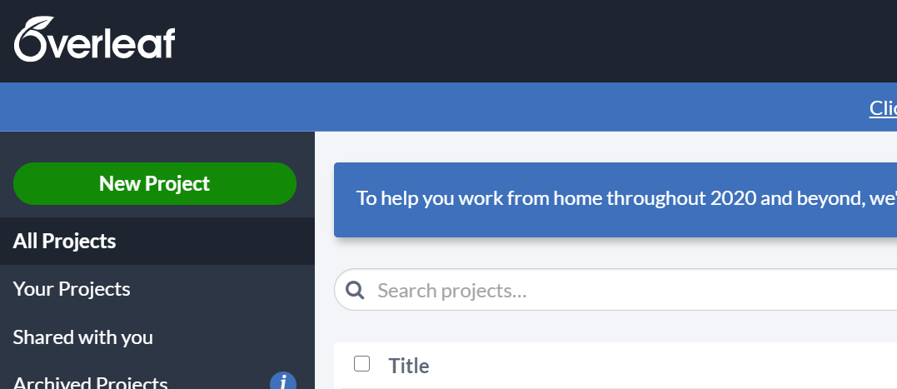
Current Status
LaTeX를 이용한 논문 재작성
https://www.overleaf.com/

Slide 5
Current Status
LaTeX의 주요 문법 (향후 논문 작성에 필요)
\usepackage{} | 특정 기능을 하는 패키지 사용 (import)
\title, \author | 논문의 제목, 논문의 저자
\begin{env}, \end{env} | 특정 environment의 시작 및 종료
\section{}, \subsection{} | 문단 구분
\begin{equation} \end{equation} | 수식 삽입 ({} 괄호를 적절히 사용하지 않으면 오류 발생)
\begin{figure} \end{figure} | 사진 삽입 (\includegraphics[…]{file name})
\begin{center} \end{center} | 가운데 맞춤
\begin{table} \begin{tabular} \end{tabular} \end{table} | 표 (table) 삽입

Slide 6
Current Status
다음에 연구할 논문 결정
Minimum Throughput Maximization for Multi-UAV Enabled WPCN: A Deep Reinforcement Learning Method (이하 MTM)
https://ieeexplore.ieee.org/stamp/stamp.jsp?arnumber=8950047
구현 및 성능 개선 목표
기존 연구 대상 논문: UAV-Aided Wireless Powered Communication Networks: Trajectory Optimization and Resource Allocation for Minimum Throughput Maximization (이하 UAW)
https://ieeexplore.ieee.org/stamp/stamp.jsp?tp=&arnumber=8836548

Slide 7






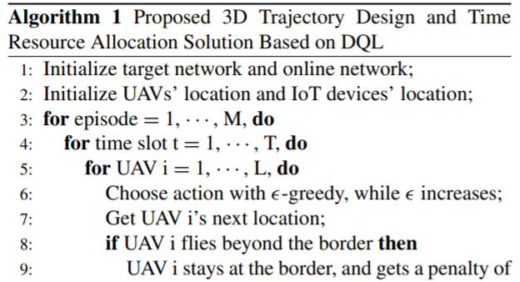
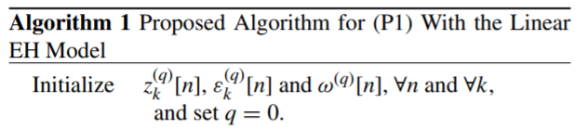
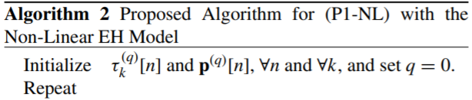
Current Status
다음에 연구할 논문 결정
 | MTM | UAW
공개일 | 2020.01.06 | 2019.09.13
페이지 수 | 9 | 14
주요 기술 | Deep Reinforcement Learning | Mathematical function optimization
수식 개수 | 16 | 60
문제
알고리즘

Slide 8
Current Status
다음에 연구할 논문 결정
다음에 연구할 논문: MTM
UAW와 달리 딥 러닝 및 강화학습을 이용한 논문임
최적화해야 하는 수식의 개수 및 Problem의 개수가 비교적 적어서 접근이 복잡하지 않음
UAW는 MTM의 최적화 Problem (Problem 1) 해결을 통해 함수 최적화 라이브러리의 실전 응용력을 향상시킨 다음 도전할 예정

Slide 9
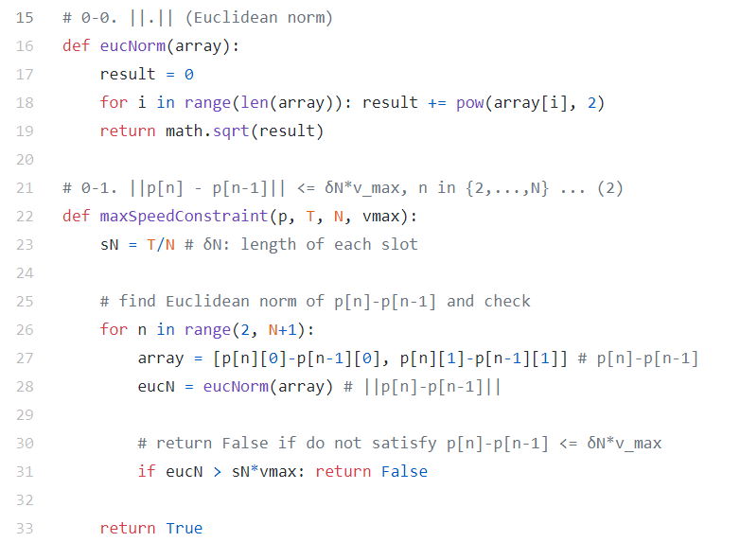
Current Status
다음에 연구할 논문 결정
다음에 연구할 논문: MTM
UAW의 경우 60개의 수식을 구현하기 위해 많은 함수가 복잡하게 얽혀 있는 구조를 프로그래밍해야 함

Slide 10
Github
https://github.com/WannaBeSuperteur/2020/tree/master/WPCN

